Slide 1
도서 관리 프로그램 C#
통합 응용SW개발 반 (java, C#)
김소현, 하이안

Slide 2
도서 관리 프로그램 C# : 목차
목차
도서 관리 프로그램 기본구조
도서 관리 프로그램 Winform
도서 관리 프로그램 흐름도
도서 관리 프로그램 실행 화면
CONTENTS
CONTENTS
CONTENTS

Slide 3



도서 관리 프로그램 C# : 개발환경
개발환경
개발 언어
IDE 툴
참고 문헌
Visual Studio 2019
윤인성의 C# 프로그래밍
C#

Slide 4
도서 관리 프로그램 C# : 프로젝트 일정
SUN | MON | TUE | WED | THU | FRI | SAT
 |  |  |  | 1 | 2 | 3
4 | 5 | 6 | 7 | 8 | 9 | 10
11 | 12 | 13 | 14 | 15 | 16 | 17
18 | 19 | 20 | 24 | 25 | 26 | 24
25 | 29 | 27 | 28 | 29 | 30
4/16 ~ 17일
주제 선정
4/18 ~ 19일
화면 설계
4/20 ~ 24일
화면 구현
및 데이터 베이스 설계
4/25 ~ 26일
통합 테스트
16 17
18 19
20 21 22 23 24
25 26

Slide 5
도서 관리 프로그램 C# : 기본 구조
추가
도서 관리
대여
반납
도서 관리
프로그램
수정
도서 현황
사용자 현황
사용자 관리
삭제

Slide 6
도서 관리 프로그램 C# : 기능
도서 관리 프로그램의 기능
도서를 대여 및 반납 할 수 있다.
관리 할 도서를 등록 하고 추가, 수정, 삭제 할 수 있다.
-책 이름, 코드 번호, 출판사, 페이지 등록 가능
3. 사용자를 관리 하고 추가, 수정, 삭제 할 수 있다.
-사용자 ID, 이름 등록 가능
4. Log기록을 남겨서 사용자의 사용 기록을 확인 할 수 있다.
5. 등록된 도서의 현황을 확인 할 수 있다.
-전체 도서 수, 사용자 수, 대출 중인 도서 수, 연체 중인 도서 수
6. XML, Json, Mssql 세가지 방식으로 데이터를 저장하고
관리 할 수 있다.

Slide 7
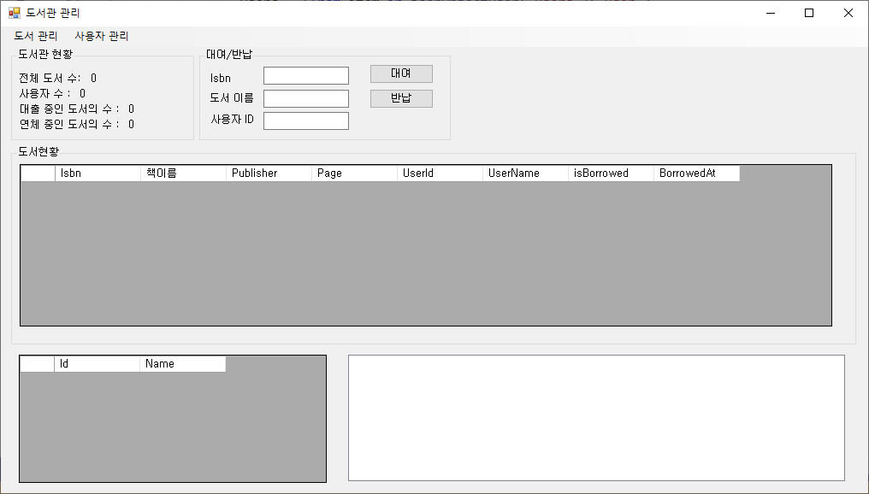
도서 관리 프로그램 C# : Winform 프로그램 디자인 만들기
도서관 관리 모드

Slide 8
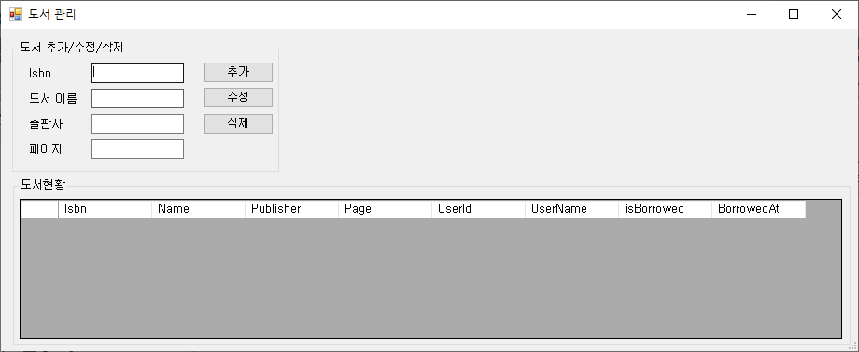
도서 관리 프로그램 C# : Winform 프로그램 디자인 만들기
도서 관리 모드

Slide 9
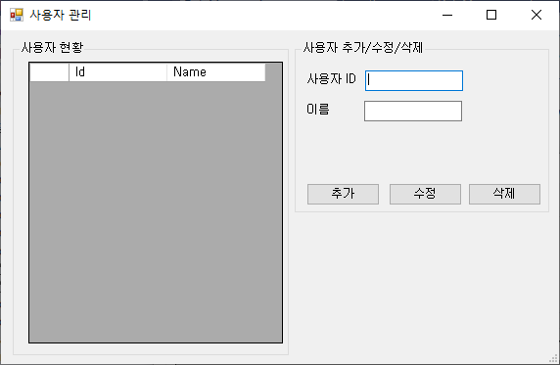
도서 관리 프로그램 C# : Winform 프로그램 디자인 만들기
사용자 관리 모드

Slide 10
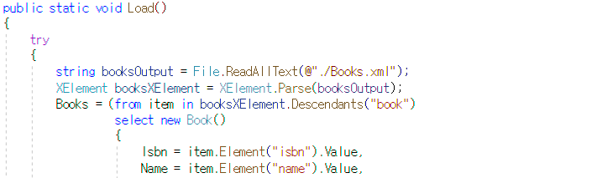
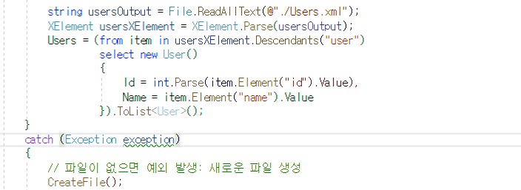
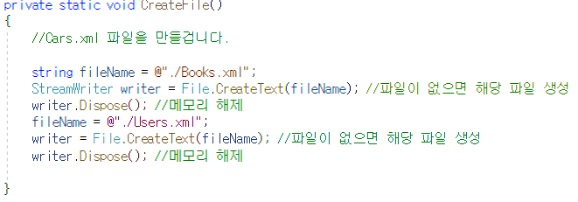
도서 관리 프로그램 C# : Winform
XML 연결
Book과 User Xml 데이터를 불러옵니다.
그리고 가져온 데이터를 각각의 클래스 객체에 넣어 줍니다.
Xml 파일이 없을 때 xml 파일을 만들어 줍니다.

Slide 11
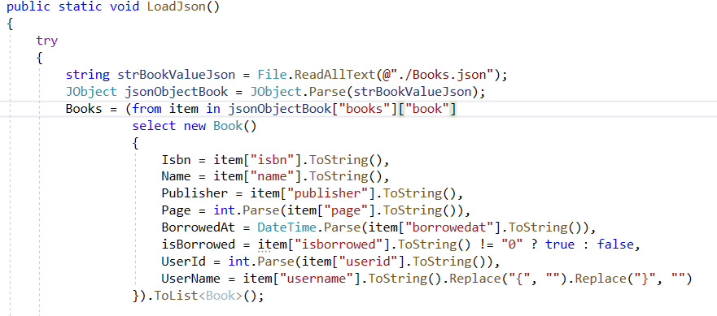
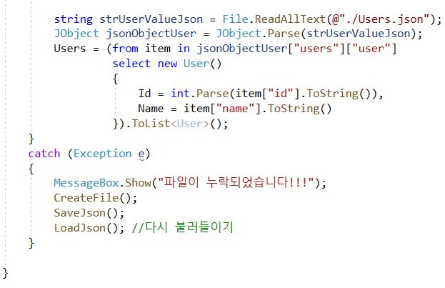
도서 관리 프로그램 C# : Winform
Json 연결
Book과 User Json 데이터를 불러옵니다.
그리고 가져온 데이터를 유저 클래스 객체에 넣어 줍니다.
Json 파일이 없을 때 Json 파일을 만들어 줍니다.

Slide 12
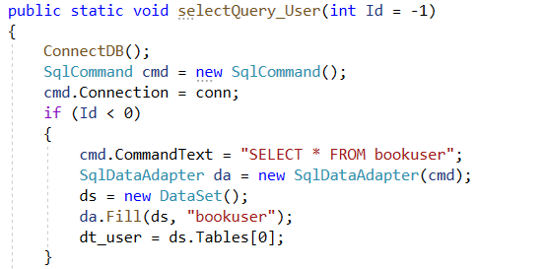
도서 관리 프로그램 C# : Winform
Mssql 연결
SQL 명령어 선언
DataAdapter와 DataSet으로 DB table 불러오기
DataSet은 메모리상의 하나의 DB 객체이며
DataTable은 메모리상의 하나의 테이블 객체

Slide 13
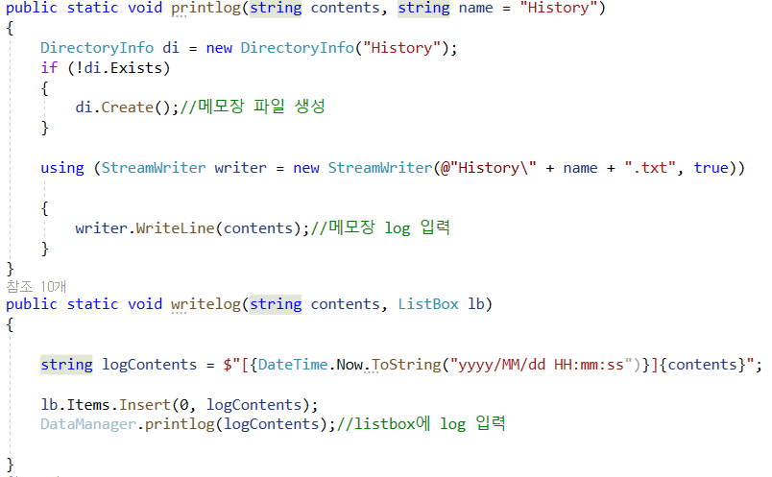
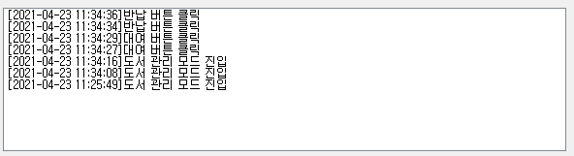
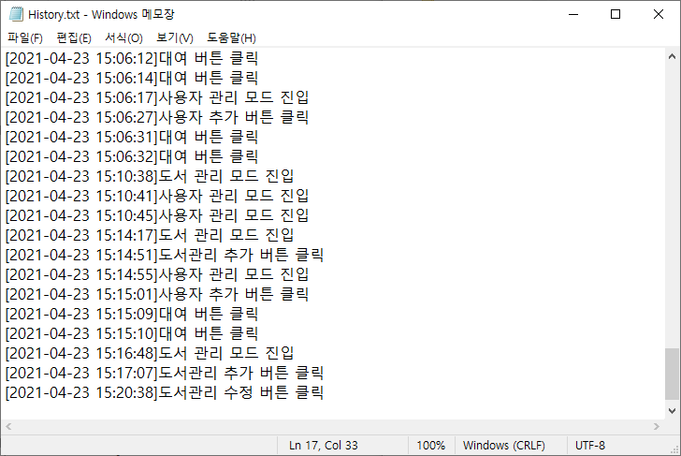
도서 관리 프로그램 C# : Winform
Log 파일을 생성해주는 코드 입니다.
Log에 클릭한 버튼의 내용과 입력 시간을 호출해주는 함수 입니다.

Slide 14
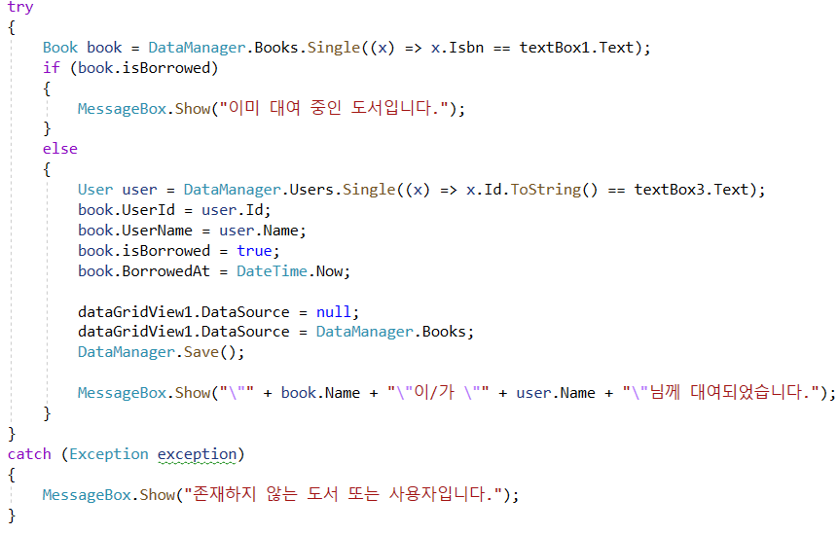
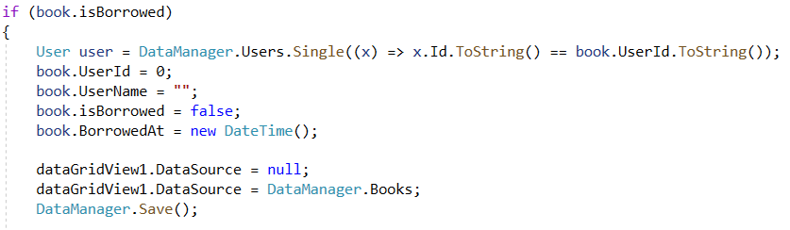
도서 관리 프로그램 C# : Winform
Main Form 에서 대여/반납 버튼 클릭
Borrowed가 체크 되어 있을 때는
“대여 중 입니다”라는 Message box를 띄우고, 체크가 안되어 있을 시에는
User data를 Book table의 User data쪽에 넣어 줍니다.
반납 시에는 초기 값을 넣어 주는 방식으로 되어 있습니다.

Slide 15
도서 관리 프로그램 C# : 흐름도
Main 화면
Xml
실행 화면
도서 관리
Data manger
클래스
Jason
3가지 방식으로 데이터 관리
Mssql
사용자 관리

Slide 16
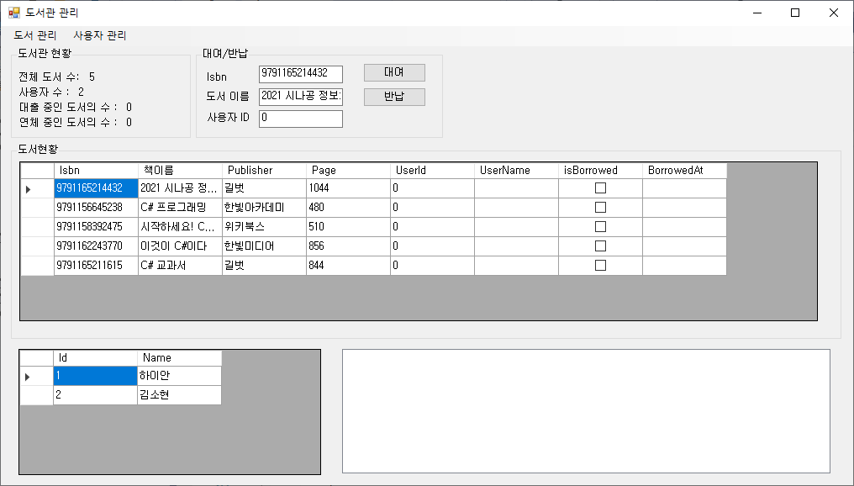
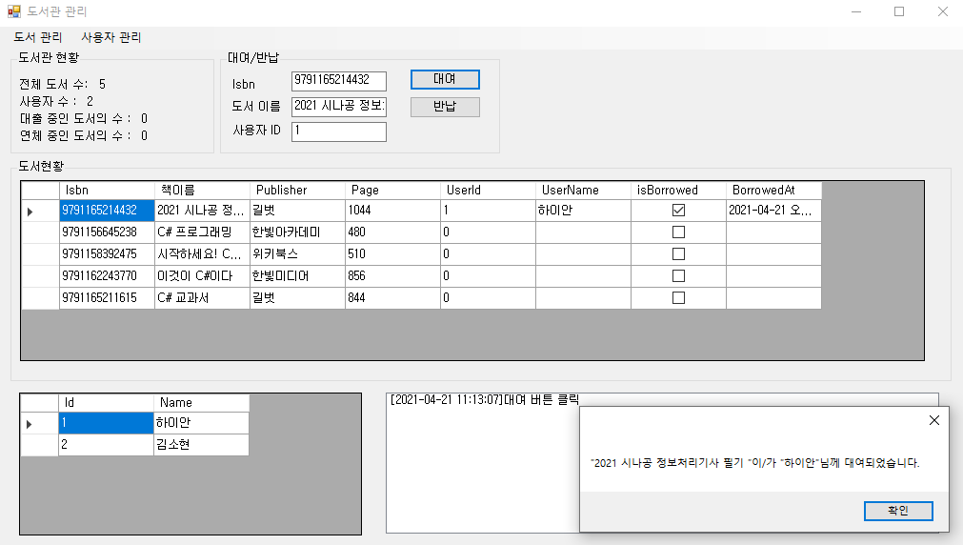
도서 관리 프로그램 C# : 실행
프로그램 실행 결과

Slide 17
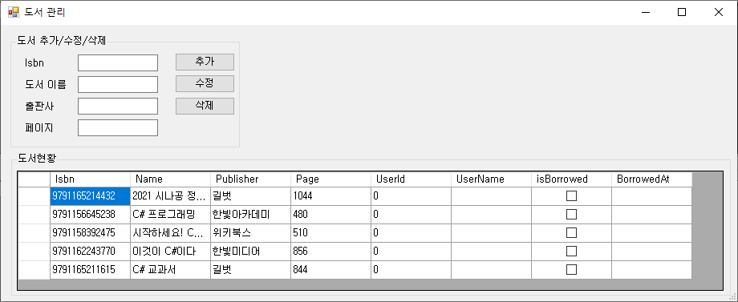
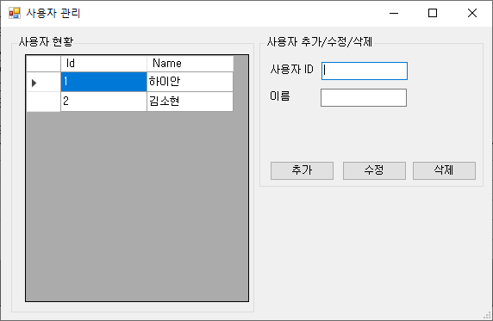
도서 관리 프로그램 C# : 실행
프로그램 실행 결과

Slide 18
도서 관리 프로그램 C# : winform
도서 관리 프로그램 C#
감사합니다.
통합 응용SW개발 반 (java, C#)
김소현, 하이안

